Slide 1
LINQ

Slide 2
INTRODUCCION
LINQ (Language Integrated Query) es una característica poderosa en .NET que proporciona una forma uniforme y clara de realizar consultas sobre diversas fuentes de datos, como colecciones en memoria (objetos), bases de datos, archivos XML, y más. LINQ permite escribir consultas directamente en el lenguaje de programación (como C# o VB.NET) utilizando una sintaxis similar a SQL, pero integrada en el propio lenguaje.

Slide 3
Características Clave de LINQ
Integración en el Lenguaje:
LINQ está integrado en el lenguaje C#, lo que significa que las consultas se escriben directamente en el código, lo que facilita la depuración y el mantenimiento del código.
Tipos Fuertemente Tipados:
LINQ es fuertemente tipado, lo que permite que los errores se detecten en tiempo de compilación en lugar de en tiempo de ejecución.
Consultas sobre Diferentes Fuentes de Datos:
LINQ puede ser utilizado para consultar diferentes tipos de datos como colecciones en memoria (arrays, listas, etc.), bases de datos (usando LINQ to SQL o Entity Framework), archivos XML (LINQ to XML), y otros.
Consistencia en la Sintaxis:
La misma sintaxis de LINQ puede ser utilizada para consultar diferentes fuentes de datos, lo que proporciona consistencia y una curva de aprendizaje más suave.

Slide 4
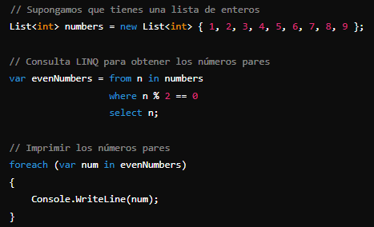

Slide 5
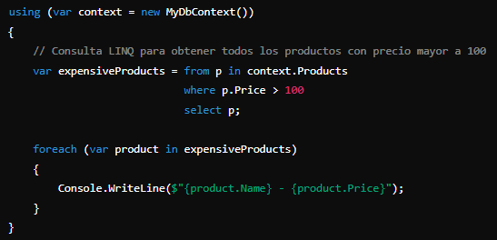

Slide 6
Ventajas de LINQ
Simplicidad: Simplifica el proceso de escribir consultas, especialmente en comparación con el código SQL incrustado o consultas separadas.
Legibilidad: Hace que el código sea más legible y fácil de entender, con una sintaxis coherente.
Seguridad de Tipo: La seguridad de tipo en tiempo de compilación reduce los errores en tiempo de ejecución.
Consistencia: Proporciona una forma uniforme de acceder a diferentes tipos de datos, lo que facilita el trabajo con datos en .NET.
En resumen, LINQ es una herramienta muy poderosa en .NET que facilita el trabajo con datos, proporcionando una sintaxis clara y coherente para realizar consultas sobre diferentes tipos de datos.

Slide 7
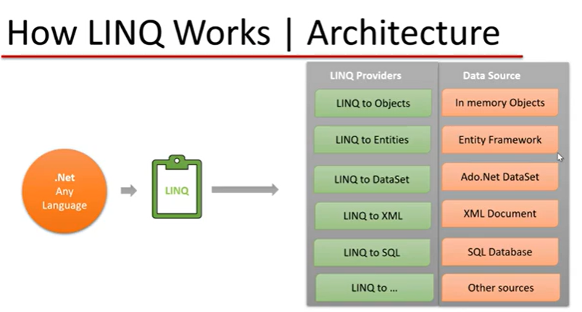
Como trabaja LinQ

Slide 8
LINQ (Language Integrated Query) es una característica clave en .NET que permite realizar consultas sobre diferentes tipos de fuentes de datos de manera coherente y unificada. LINQ funciona integrando las consultas directamente en el lenguaje de programación, lo que permite a los desarrolladores interactuar con diversas fuentes de datos utilizando una sintaxis similar a SQL.
¿Cómo Trabaja LINQ?
LINQ se basa en extensiones de métodos que están disponibles en los tipos que implementan IEnumerable<T> o IQueryable<T>. Estas extensiones de métodos incluyen operaciones como Where, Select, OrderBy, GroupBy, etc., que son los bloques fundamentales para construir consultas LINQ.

Slide 9
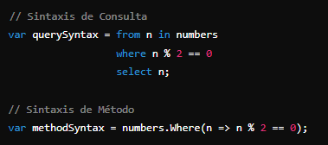
Expresiones Lambda:
Las expresiones lambda se utilizan con frecuencia en LINQ para definir las operaciones de consulta. Estas expresiones permiten definir funciones anónimas de manera concisa, lo que facilita la manipulación de colecciones de datos.
Dos Sintaxis:
LINQ ofrece dos formas de escribir consultas: Sintaxis de Consulta y Sintaxis de Método.
Sintaxis de Consulta: Parecida a SQL.
Sintaxis de Método: Utiliza métodos de extensión directamente.

Slide 10
IEnumerable y IQueryable
IEnumerable y IQueryable son dos interfaces en .NET que se utilizan para manipular y consultar colecciones de datos, pero tienen diferencias clave en cómo manejan la ejecución y las consultas.
IEnumerable<T> en LINQ
Definición: IEnumerable<T> es una interfaz que permite la iteración sobre una colección de objetos de tipo T. Se encuentra en el espacio de nombres System.Collections.Generic.
Ejecución: En LINQ, las consultas que devuelven un IEnumerable<T> se ejecutan de manera inmediata y en memoria. Esto significa que toda la colección se carga en memoria antes de que se procese la consulta.
Uso en LINQ: Se utiliza cuando se quiere trabajar con datos que ya están en memoria, como listas o arrays.
Métodos LINQ: Los métodos LINQ que operan sobre IEnumerable<T>, como Where, Select, o OrderBy, son ejecutados en memoria y no afectan la base de datos, lo que significa que todos los datos se recuperan primero y luego se aplica la consulta.

Slide 11
IQueryable<T> en LINQ
Definición: IQueryable<T> es una interfaz que permite la creación de consultas contra una fuente de datos remota, como una base de datos, y se encuentra en el espacio de nombres System.Linq.
Ejecución: En LINQ, las consultas que devuelven un IQueryable<T> se ejecutan de manera diferida. Esto significa que la consulta no se ejecuta hasta que los resultados son enumerados. Además, la consulta se traduce en una instrucción SQL que se ejecuta en la base de datos, lo que permite la optimización en la fuente de datos.
Uso en LINQ: Se utiliza cuando se quiere ejecutar una consulta en una base de datos u otra fuente de datos que admite la traducción de consultas LINQ a instrucciones SQL.
Métodos LINQ: Los métodos LINQ aplicados sobre IQueryable<T>, como Where, Select, OrderBy, etc., son convertidos a expresiones SQL que se ejecutan en el servidor de base de datos.

Slide 12
Diferencias Clave en LINQ
Origen de los Datos: IEnumerable<T> se usa para consultar datos en memoria, mientras que IQueryable<T> se usa para consultar datos que residen en una base de datos u otra fuente de datos remota.
Ejecución de la Consulta: IEnumerable<T> ejecuta la consulta en memoria de inmediato, mientras que IQueryable<T> ejecuta la consulta en la base de datos cuando los datos se enumeran.
Rendimiento: IQueryable<T> es generalmente más eficiente para consultas en bases de datos porque solo transfiere los datos necesarios y permite que el servidor de base de datos optimice la consulta.
En resumen, en el contexto de LINQ, IEnumerable<T> es mejor para trabajar con datos en memoria, mientras que IQueryable<T> es más adecuado para ejecutar consultas optimizadas en bases de datos.
IQueryable<T> es una interfaz que hereda de IEnumerable<T>. Esto significa que un IQueryable<T> es también un IEnumerable<T>, y por lo tanto, puede utilizarse en cualquier lugar donde se espere un IEnumerable<T>.

Slide 13
IEnumerable: Trabaja siempre con datos en memoria.
IQueryable: No trabaja en memoria inicialmente; delega la ejecución al servidor, optimizando el rendimiento para fuentes de datos externas. Solo los resultados llegan a la memoria después de ejecutar la consulta.

Slide 14

Manejo de Múltiples Fuentes de Datos
LINQ se puede utilizar para interactuar con diversas fuentes de datos, cada una de las cuales tiene una implementación específica, pero todas utilizan la misma sintaxis LINQ. Aquí te explico cómo LINQ maneja diferentes fuentes de datos:
1. LINQ to Objects:
Se utiliza para consultar colecciones en memoria como listas, arrays, diccionarios, etc.
Trabaja con objetos que implementan IEnumerable<T> y IQueryable<T>.

Slide 15

2. LINQ to SQL / LINQ to Entities (Entity Framework):
Se utiliza para consultar bases de datos relacionales. LINQ to SQL o Entity Framework traduce las consultas LINQ a SQL y las ejecuta en la base de datos.
Aquí se trabaja con objetos que implementan IQueryable<T>, lo que permite que la consulta sea traducida a SQL en tiempo de ejecución.

Slide 16
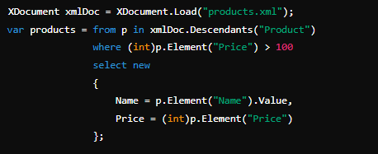
3. LINQ to XML:
Permite realizar consultas sobre documentos XML utilizando una sintaxis LINQ.
Trabaja con XDocument y XElement en combinación con IEnumerable<T>.

Slide 17
Ventajas de Usar LINQ con Múltiples Fuentes de Datos
Consistencia: Ofrece una sintaxis uniforme para consultar diferentes tipos de fuentes de datos, lo que facilita el aprendizaje y uso de LINQ en diversos contextos.
Legibilidad: Mejora la legibilidad del código al proporcionar una forma declarativa de expresar consultas.
Optimización: En el caso de LINQ to SQL o LINQ to Entities, el motor puede optimizar las consultas y convertirlas en SQL eficientes.
Seguridad: Las consultas son fuertemente tipadas, lo que reduce los errores en tiempo de compilación.
LINQ es una herramienta poderosa que, gracias a su flexibilidad y uniformidad, permite a los desarrolladores trabajar con diferentes tipos de fuentes de datos de manera sencilla y eficaz, integrando las consultas directamente en el lenguaje de programación .NET.

Slide 18
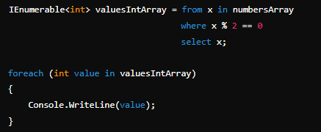
Ejecución Diferida – Ejecución Inmediata
En LINQ (Language Integrated Query), la ejecución diferida y la ejecución inmediata son dos formas en que se evalúan las consultas.
Ejecución Diferida
La ejecución diferida significa que la consulta LINQ no se ejecuta en el momento en que se define. En cambio, se ejecuta cuando realmente se intenta iterar sobre los resultados, como en un bucle foreach.
Aquí, valuesIntArray es una consulta LINQ diferida. La consulta no se ejecuta inmediatamente cuando la defines. En su lugar, se ejecuta cuando la recorres con foreach. Esto significa que si cambias los valores de numbersArray antes de ejecutar foreach, esos cambios se reflejarán en los resultados de la consulta

Slide 19
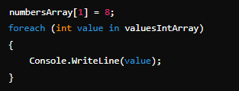
Cuando cambias numbersArray[1] a 8, la consulta diferida incluye ese cambio, por lo que 8 se considera en la evaluación de la consulta.

Slide 20

Ejecución Inmediata
La ejecución inmediata significa que la consulta se ejecuta en el momento en que se define, y los resultados se almacenan inmediatamente en una colección, como un array o una lista.
Aquí, las consultas se ejecutan inmediatamente cuando llamas a ToArray() y ToList(). Esto significa que los resultados de la consulta se calculan y almacenan en deferedValuesArray y deferedValuesList en el momento de la definición, y no cambiarán incluso si modificas los valores en el array numbers.

Slide 21
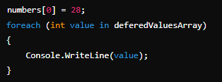
Aunque cambies numbers[0] a 28, los valores en deferedValuesArray no se verán afectados porque ya se evaluaron y almacenaron en el momento en que se llamó a ToArray().
Resumen
Ejecución diferida: La consulta se evalúa solo cuando se itera sobre ella (por ejemplo, usando foreach). Cualquier cambio en la fuente de datos antes de la iteración afectará los resultados.
Ejecución inmediata: La consulta se evalúa inmediatamente cuando se llama a métodos como ToArray(), ToList(), etc. Los resultados se almacenan y no cambian incluso si la fuente de datos se modifica después de la ejecución.

